Slide 1
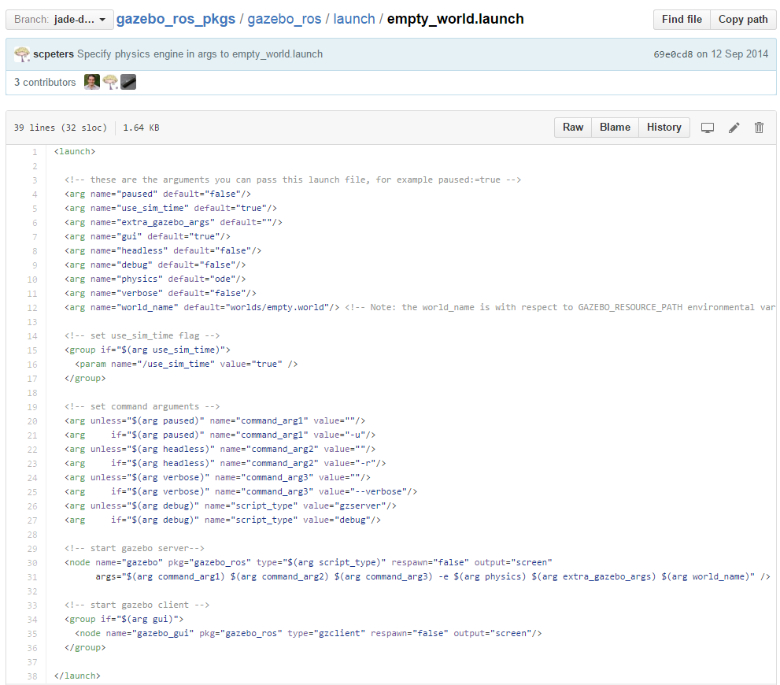
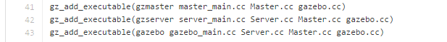
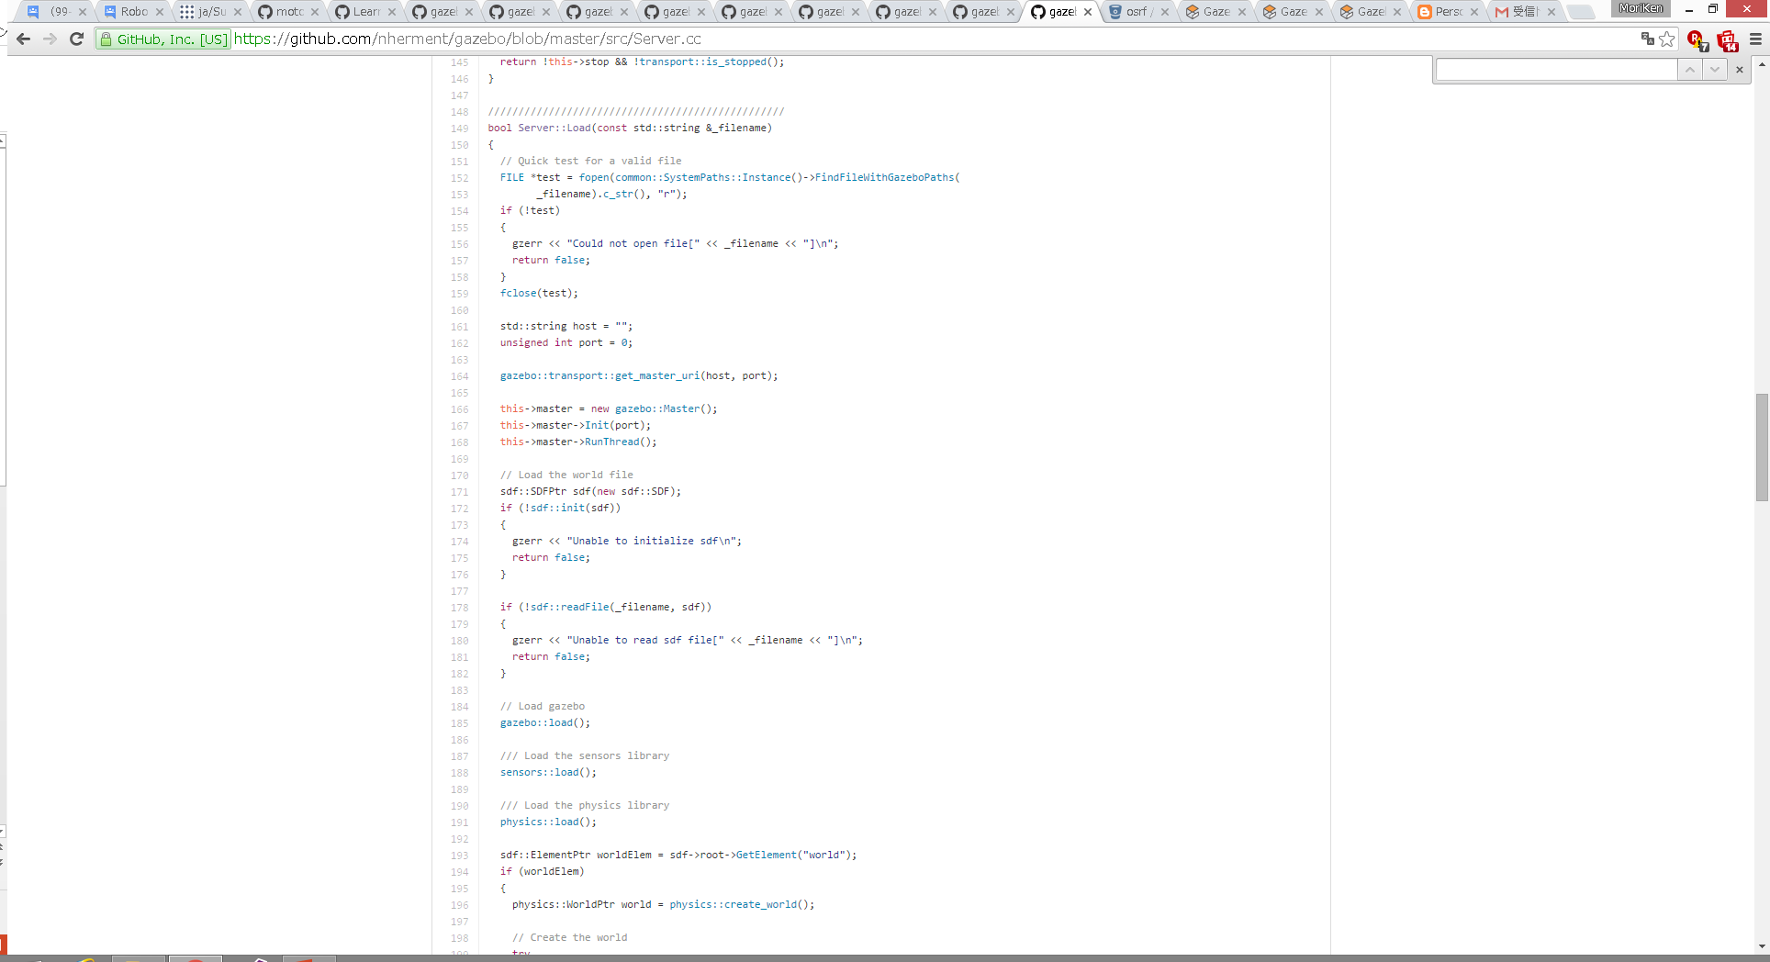
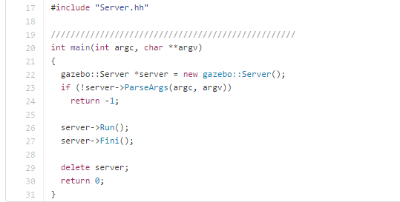
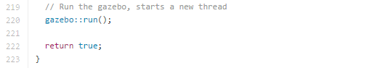
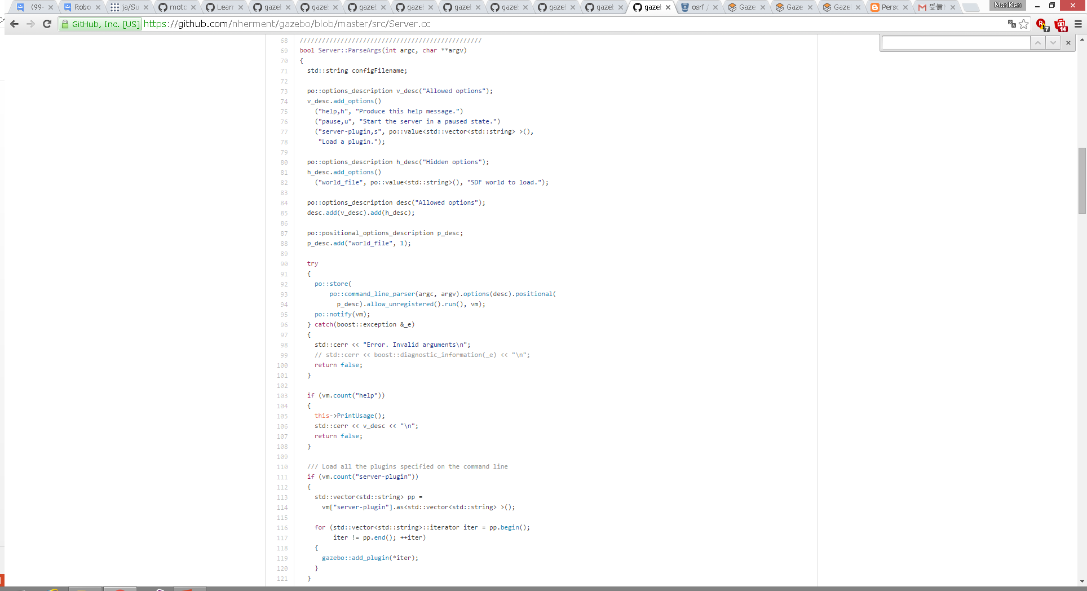
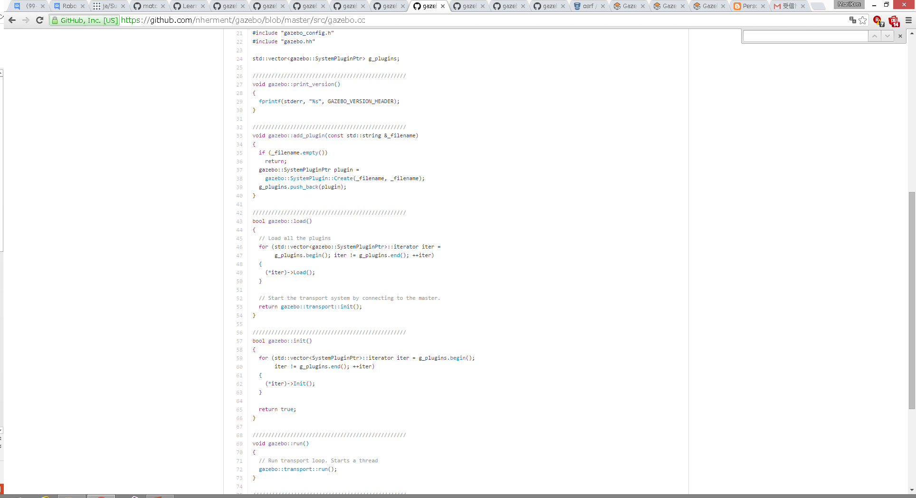
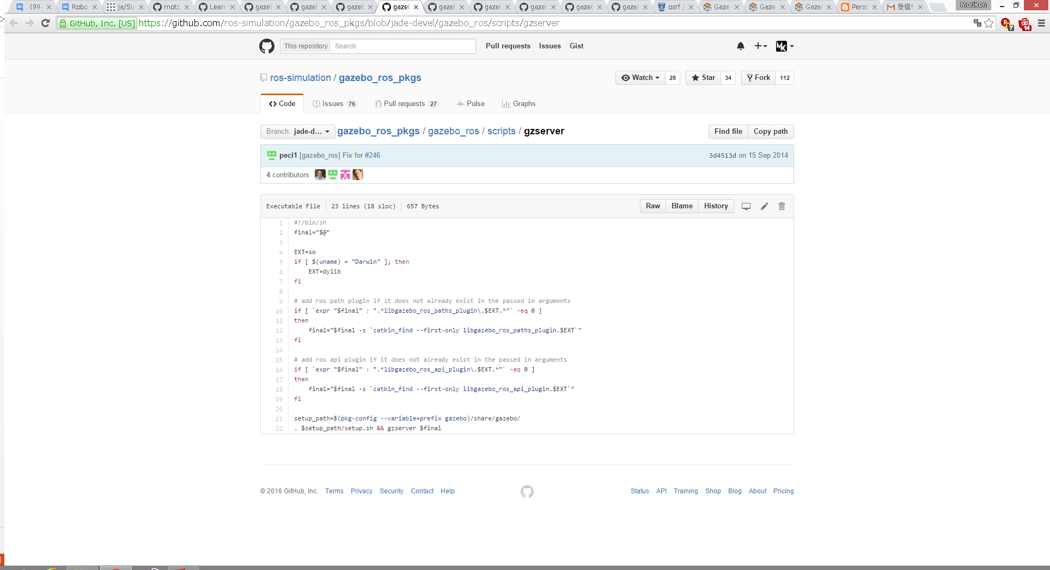
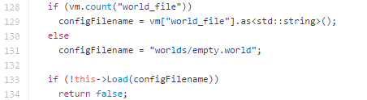
gazebo/src/CMakeLists.txt
gazebo/src/Server.cc
gazebo/src/server_main.cc
…
…
gazebo/src/Server.cc
gazebo/src/gazebo.cc
…
gazebo_ros_control/src/gazebo_ros_control_plugin.cpp
void GazeboRosControlPlugin::Load()
{ }
…
class GazeboRosControlPlugin : public gazebo::ModelPlugin

Slide 2
gazebo::PluginT
gazebo::SystemPlugin
gazebo::ModelPlugin
gazebo
gazebo_ros_pkgs
gazebo_ros_control:: GazeboRosControlPlugin
gazebo::
GazeboRosPathPlugin
gazebo::
GazeboRosApiPlugin
ロボットモデル登録時に読込み
初期化時に読込み

